Slide 1












偷盗
自行车
判刑
多久
h1
*${ w}_{11 }$ +
h2
*${ w}_{12 }$ +
h3
*${ w}_{13 }$ +
h4
*${ w}_{14 }$ =
c1
盗窃财物罪
h1
*${ w}_{21 }$ +
h2
*${ w}_{22 }$ +
h3
*${ w}_{23 }$ +
h4
*${ w}_{24 }$ =
c2
量刑标准
h1
*${ w}_{31 }$ +
h2
*${ w}_{32 }$ +
h3
*${ w}_{33 }$ +
h4
*${ w}_{34 }$ =
c3
stop

Slide 2




h1
h2
h3
h4
$${ w}_{14 }$$
$${ w}_{13 }$$
$${ w}_{12 }$$
$${ w}_{11 }$$
c1
c2
c3

Slide 3
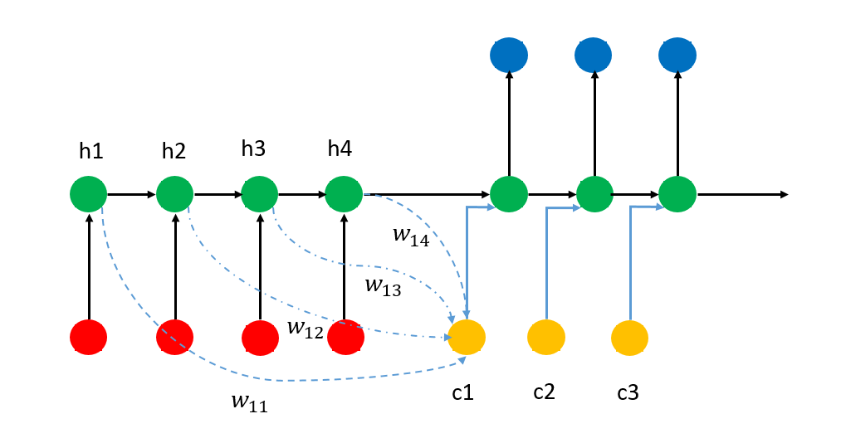
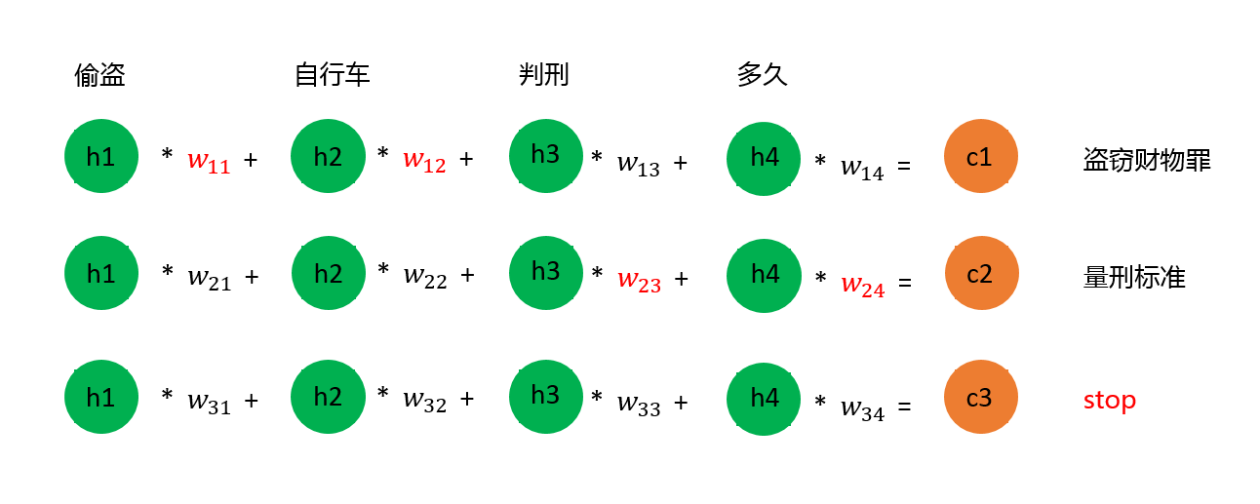

Slide 4
1 集体/财产/所有权/包含/哪些/财产
2 集体/财产/所有权/包含/哪些/财产
3 集体/财产/所有权/包含/哪些/财产
4 集体/财产/所有权/包含/哪些/财产
5 集体/财产/所有权/包含/哪些/财产
6 集体/财产/所有权/包含/哪些/财产
7 集体/财产/所有权/包含/哪些/财产

